Slide 1

DINÂMICA DAS REUNIÕES DE S&OP
AULA 01

Slide 2
S&OP MEETINGS AGENDA
PASSADO/PRESENTE
40% Tempo
FUTURO
60% Tempo
01.FUP AÇÕES REUNIÃO ANTERIOR
04.PROJEÇÕES/PLANOS (FUTURO)
Realização do FUP das ações da Última reunião
Apresentação dos planos/Cenários
02.INDICADORES DE PERFORMANCE
(PASSADO)
05.ANÁLISES E DECISÕES
Entendimento do passado para calibragem do future e planos
de ação
Consenso nas Decisões
06.REGISTRO DOS ACORDOS
03.SITUAÇÃO ATUAL (PRESENTE)
Atualização da lista de ações, registro dos acordos, riscos e oportunidades, e divulgação da ata aos interessados
Projeção de fechamento do mês atual e os principais desafios/riscos

Slide 3

Reuniões de S&OP (Sales and Operations Planning)
PLANEJAMENTO
1.Coleta de Dados
2.Consenso Comercial
3.Consenso Operacional
4.Consenso Financeiro
5.Consenso Executivo
Bucket Mensal: 3 meses, 6 meses, 12 meses

Slide 4

Reunião Coleta de Dados
Sales and Operations Planning
Ulisses L. Messias

Slide 5
5 GATES - Etapas Funil de Inovação - NPI
New Products Introduction
1
2
3
4
5
Idéia
ou
Necessidade
Necessidade
para
Execução
Planejamento
Lançamento
2
Viabilidade
projeto
3
4
5
Acompanhamento
1
S&OP Passivo
S&OP Ativo

Slide 6
CATEGORIAS ESTRATÉGICAS 2022
CRESCIMENTO PREVISTO 2022
COM PLANOS VALIDADOS
45%
50%
FAMÍLIA 1
FAMÍLIA 2
78%
60%
FAMÍLIA 3
FAMÍLIA 4
FOI CONSIDERADO NO ORÇAMENTO?

Slide 7
ABERTURA EXPORTAÇÃO
Toronto
Moscow
Tokyo
Sao Paulo
YOUR TITLE
QUAIS SKU’S E QTDES PARA CADA DESTINO? QUANDO?

Slide 8
LANÇAMENTOS PREVISTOS/ABERTURA
DE MERCADO 2022
Q1
Q2
Q3
Q4
Project XXXX
Project XXXX
MERCADO
INTERNO
Project XXXX
Project XXXX
Project XXXX
Project XXXX
Project XXXX
MERCADO
EXTERNO
Project XXXX
Project XXXX
Project XXXX
Project XXXX

Slide 9
LANÇAMENTOS PREVISTOS PRÓXIMO QUARTER
PRODUTO 1
Insumos: Março
Teste: Abril
Comercialização: Junho
Qtde: em análise
PRODUTO 2
Insumos: Fevereiro
Teste: Fevereiro
Comercialização: Abril
Qtde: 1.000 unidades mês
PRODUTO 3
Insumos: Maio
Teste: Junho
Comercialização: Junho
Qtde: em análise
INCLUIR NA PREVISÃO

Slide 10
S&OP - PRODUCTS LAUNCHED ANALYSIS 2021
MARGEM PREVISTA X REALIZADA
O Objetivo desta análise é checar se todos os produtos lançados em 2021 juntos alcançaram a margem prevista em todos os meses do ano
Entendimento e correção margem abaixo meta
VOLUME PREVISTO X REALIZADO
O Objetivo desta análise é checar se todos os produtos lançados em 2021 juntos alcançaram o volume previsto em todos os meses do ano
PREVISÃO X VENDAS X ESTOQUE
Efeito chicote no estoque
O Objetivo desta análise é entender o balanço dos produtos lançados em 2021 e corrigir 2022

Slide 11
Reuniões de S&OP (Sales and Operations Planning)
PLANEJAMENTO
1.Coleta de Dados
2.Consenso Comercial
3.Consenso Operacional
4.Consenso Financeiro
5.Consenso Executivo
Horizonte: 3 meses, 6 meses, 12 meses

Slide 12
Reuniões de S&OP (Sales and Operations Planning)
PLANEJAMENTO
1.Coleta de Dados
2.Consenso Comercial
3.Consenso Operacional
4.Consenso Financeiro
5.Consenso Executivo
Bucket Mensal: 4 meses, 6 meses, 12 meses

Slide 13
Reunião Consenso Comercial
Sales and Operations Planning
Ulisses L. Messias

Slide 14
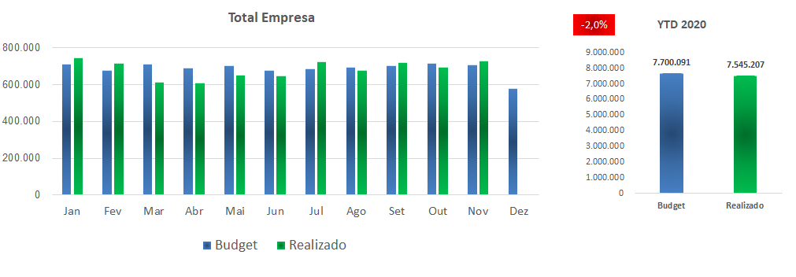
Budget x Realizado
**Budget revisado para o segundo semestre

Slide 15
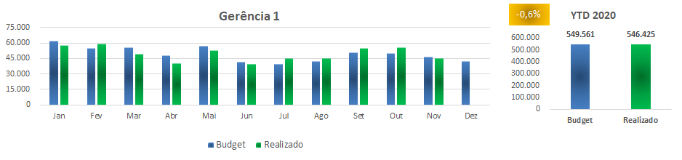
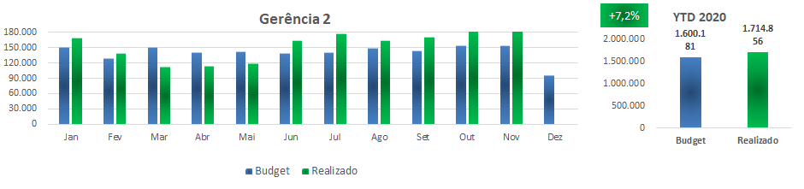
Budget x Realizado
Recuperação Prevista
para Dezembro

Slide 16
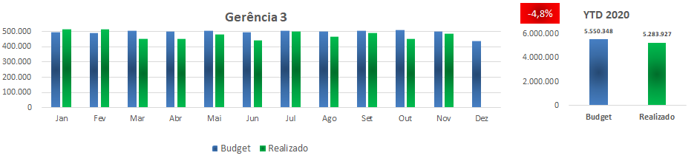
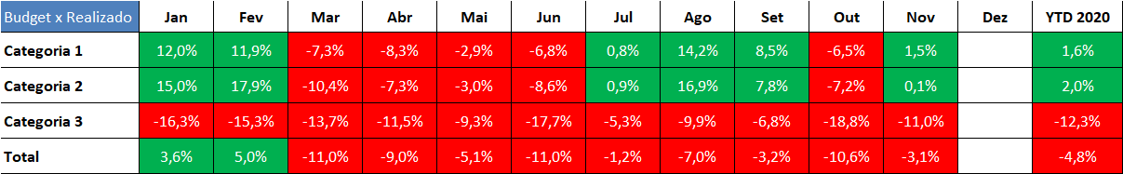

Indicadores de Performance
Ação: Realizar entendimento da dificuldade e apresentar
na próxima reunião. Resp. MKT e Vendas

Slide 17
Acuracidade da Previsão e Bias

Slide 18
Acuracidade da Previsão e Bias

Slide 19
Acuracidade da Previsão e Bias
Causa Raíz: Falta Ferramenta estatística para suportar o processo
Ação: realizar benchmarking e abrir bidding para avaliação e aquisição de nova ferramenta
Resp: S&OP
Prazo: finalizar bidding e apresentar ao grupo até o primeiro trimestre próximo ano

Slide 20


Maiores desvios por SKU
Gerência 1
TOP 5 MAIORES DESVIOS PARA CIMA
Item | Previsão | Venda(PO) | Diferença
Item 7 | 7.980 | 11.951 | 3.971
Item 17 | 4.600 | 8.200 | 3.600
Item 16 | 3.100 | 6.000 | 2.900
Item 22 | 4.851 | 6.237 | 1.386
Item 3 | 2.565 | 3.705 | 1.140
Causa Raíz: ??
Ação: realizar investigação/entendimento com a gerência responsável e calibrar o futuro
Resp: S&OP/demanda
Prazo: apresentar ações próxima reunião

Slide 21
Maiores desvios por SKU
Gerência 1
TOP 5 MAIORES DESVIOS PARA BAIXO
Item | Previsão | Venda(PO) | Diferença
Item 8 | 2.625 | 0 | -2.625
Item 19 | 1.400 | 220 | -1.180
Item 21 | 1.364 | 341 | -1.023
Item 10 | 760 | 0 | -760
Item 13 | 1.300 | 600 | -700
Causa Raíz: ??
Ação: realizar investigação/entendimento com a gerência responsável e calibrar o futuro
Resp: S&OP/demanda
Prazo: apresentar ações próxima reunião

Slide 22
Projeções, análises e decisões
Sales and Operations Planning
Ulisses L. Messias

Slide 23
S&OP – FORECAST ANALYSIS
Variação Previsão x Previsão
FCT
JAN
FEB
MAR
APR
MAY
JUN
JUL
AUG
SEP
OCT
NOV
DEC
01/21
1.000
1.000
1.500
1.600
02/21
1.100
2.000
1.700
2.000
QUAL É A REGRA???
03/21
2.000
1.800
3.000
2.500
04/21
2.500
2.800
2.700
2.600
05/21
2.700
2.700
2.650
3.200
06/21
2.700
2.500
2.600
2.500
07/21
2.500
2.700
2.650
2.850
08/21
2.900
2.800
3.500
3.500
09/21
2.700
3.200
2.800
2.900

Slide 24
DASHBOARD FORECAST ANALYSIS – R$ * Million
Your title here
Your title here
YTD X YTD-1
+2%
FORECAST X BUDGET
-14%
(YTD+FCT) X BUDGET
-9%

Slide 25

REGISTRO DAS AÇÕES
Liberação de verbas comerciais adicionais gerência 1 em R$ XX para fechar volumes adicionais com os clientes XYZ. Previsão 20% de volume adicional no mês.
Comunicar clientes da Gerência 3 que haverá aumento de preço em Março-22 para anteciparem os volumes
Todas as gerências realizarem o entendimento dos maiores desvios da previsão de vendas para mais e para menos para que seja calibrado o volume dos próximos meses
Todas as gerências atenção aos grandes volumes não previsto devido a escassez de veículos no Último mês do ano, principalmente para a região Norte e Nordeste, encarecendo o custo.

Slide 26
Reunião Consenso Operacional
Sales and Operations Planning
Ulisses L. Messias

Slide 27
DINÂMICA DAS REUNIÕES DE S&OP
AULA 02

Slide 28
Reuniões de S&OP (Sales and Operations Planning)
1.Coleta de Dados
2.Consenso Comercial
3.Consenso Operacional
4.Consenso Financeiro
5.Consenso Executivo
PLANEJAMENTO
Bucket Mensal: 3 meses, 6 meses, 12 meses

Slide 29
Indicadores de performance
Sales and Operations Planning
Ulisses L. Messias

Slide 30
Budget x Realizado
**Budget revisado para o segundo semestre

Slide 31

Maiores desvios por SKU
Total empresa
TOP 5 MAIORES DESVIOS PARA CIMA
Item | Previsão | Venda(PO) | Diferença
Item 7 | 7.980 | 11.951 | 3.971
Item 17 | 4.600 | 8.200 | 3.600
Item 16 | 3.100 | 6.000 | 2.900
Item 22 | 4.851 | 6.237 | 1.386
Item 3 | 2.565 | 3.705 | 1.140
Ação: revisar estoque de segurança dos produtos acabados, disponibilidade de insumos/embalagens e capacidades produtivas da linha em questão.
Resp: S&OP/PCP
Prazo: apresentar ações próxima reunião

Slide 32
Maiores desvios por SKU
Total Empresa
TOP 5 MAIORES DESVIOS PARA BAIXO
Item | Previsão | Venda(PO) | Diferença
Item 8 | 2.625 | 0 | -2.625
Item 19 | 1.400 | 220 | -1.180
Item 21 | 1.364 | 341 | -1.023
Item 10 | 760 | 0 | -760
Item 13 | 1.300 | 600 | -700
Ação: analisar tendência dos itens, confirmar com a área comercial o forecast e se necessário, revisar o estoque de segurança dos produtos acabados, insumos e embalagens, bem como a mão de obra das linhas de produção relacionada a esses itens
Resp: S&OP/PCP
Prazo: apresentar ações próxima reunião

Slide 33
Acuracidade do Plano de Produção
Ação: verificar ACC baixa Novembro
Resp: PCP
Prazo: próxima reunião

Slide 34
Produtividade

Slide 35
Inventory Health
34%
38%
38%
Ação: apresentar plano de ação para melhoria da saúde
do estoque
Resp: S&OP
Prazo: próxima reunião
<= 50% Desbalanceado
51% e 70% Oportunidade
>70% Balanceado

Slide 36
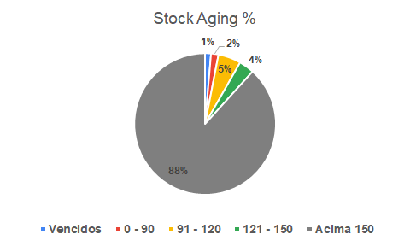
Stock Aging
Direcionar Ações!!

Slide 37
Projeções
Sales and Operations Planning
Ulisses L. Messias

Slide 38
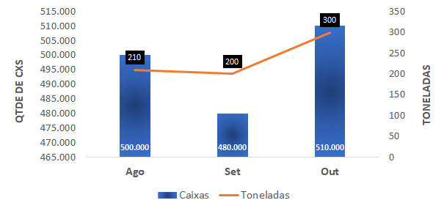
Plano de Produção
Plano de produção
Total empresa
Planta
Informa demanda não
atendida
Motivos
etc

Slide 39
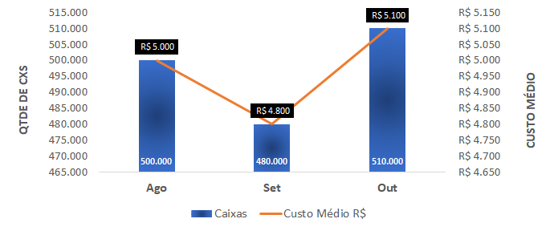
Projeção de Produto Acabado
Projeção PA
Total empresa
Centro de distribuição

Slide 40
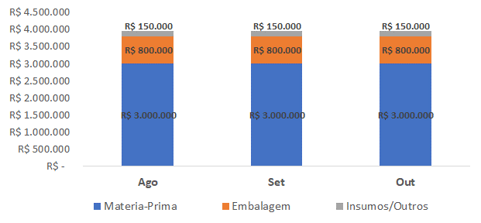
Projeção Estoques Materiais Diretos
Projeção Estoques MD
Total empresa
Planta
Apresenta Itens Críticos
Potencial ruptura abastecimento
Oportunidade compra
etc
Ação: acompanhar de perto os pedidos dos fornecedores de embalagem
Resp: compras
Prazo: apresentar semanalmente nas reuniões de S&OE

Slide 41
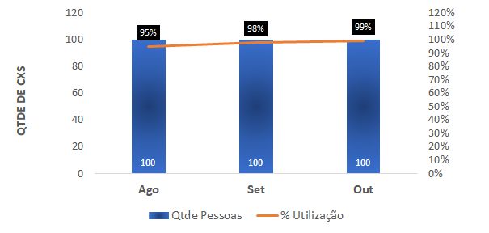
% projeção Utilização Mão de Obra
% utilização mão de obra
Total empresa
Planta
Ociosidade
Falta de Mão de obra
Contratação de mão de obra

Slide 42
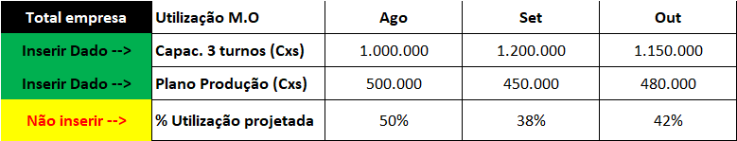
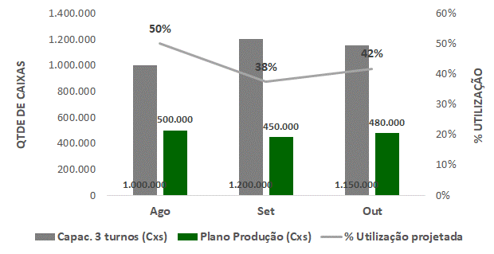
% projeção Utilização Parque Fabril

Slide 43
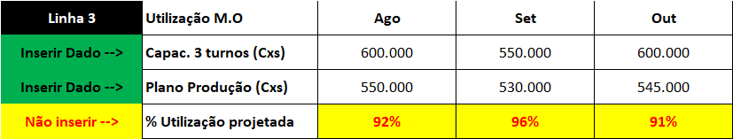
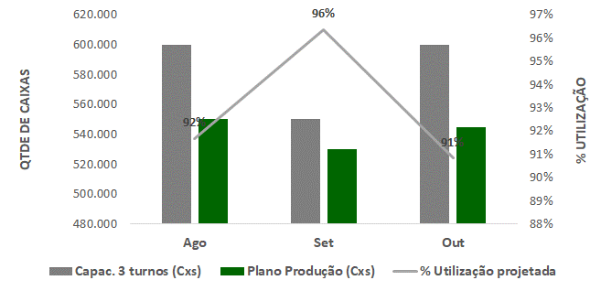
% projeção Utilização Parque Fabril
Ação: acompanhar de perto as manutenções, garantir todas elas
Resp: Industrial/PCP
Prazo: apresentar ações próxima reunião

Slide 44
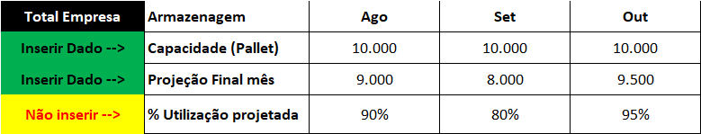
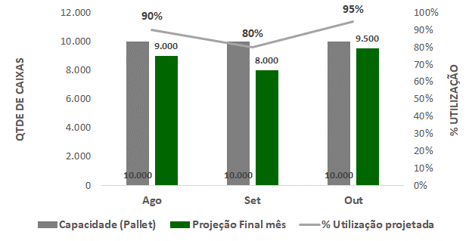
% projeção Utilização Armazenagem
% Utilização armazenagem
Total empresa
Centro de disstribuição
Custo movimentação e
armazenagem, etc

Slide 45
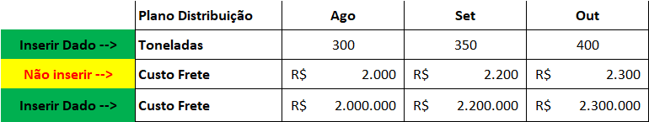
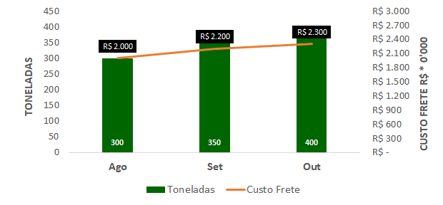
% projeção Fretes (venda + transferência)

Slide 46
Reunião Pré-S&OP
Sales and Operations Planning
Ulisses L. Messias

Slide 47
Reuniões de S&OP (Sales and Operations Planning)
PLANEJAMENTO
1.Coleta de Dados
2.Consenso Comercial
3.Consenso Operacional
4.Consenso Financeiro
5.Consenso Executivo
Bucket Mensal: 3 meses, 6 meses, 12 meses

Slide 48
Plano Financeiro – Cenário 3 (Recomendado)
Real Acumulado
Projeção S&OP x Orçamento
RESUMO DOS EFEITOS
OUTUBRO
NOVEMBRO
DEZEMBRO
TOTAL ANO
R$'000
R$'000
R$'000
R$'000
VOLUME ORÇAMENTO ('000)
85.758
8.710
8.744
103.212
VOLUME S&OP ('000)
88.219
8.783
9.035
106.037
VARIAÇÃO
2.461
73
291
2.825
MARGEM CONTRIBUIÇÃO
922.219
92.275
92.012
1.106.506
COMERCIAL ORÇAMENTO
% ROL
35,7%
34,9%
34,7%
35,3%
R$/cx
10,75
10,59
10,52
10,72
EFEITO VOLUME
23.965
706
2.828
27.499
EFEITO MIX
(7.303)
(730)
(730)
(6.428)
EFEITO PREÇO DE VENDA
25.146
1.536
(1.070)
25.612
EFEITO CUSTO VARIÁVEL
(8.779)
6.999
2.077
297
EFEITO FRETE DE VENDA
4.941
(80)
87
4.948
EFEITO VERBAS COMERCIAIS
(6.966)
(1.929)
(2.506)
(11.401)
TOTAL EFEITOS
31.004
6.502
686
40.527
MARGEM CONTRIBUIÇÃO
953.223
99.777
92.698
1.145.698
COMERCIAL S&OP
% ROL
36,8%
37,52%
34,8%
36,51%
R$/cx
11,07
11,39
10,53
11,09

Slide 49
DINÂMICA DAS REUNIÕES DE S&OP
AULA 03

Slide 50
Reunião Executiva de S&OP
Sales and Operations Planning
Ulisses L. Messias

Slide 51
Reuniões de S&OP (Sales and Operations Planning)
PLANEJAMENTO
1.Coleta de Dados
2.Consenso Comercial
3.Consenso Operacional
4.Consenso Financeiro
5.Consenso Executivo
Bucket Mensal: 3 meses, 6 meses, 12 meses

Slide 52
Indicadores de performance
Sales and Operations Planning
Ulisses L. Messias

Slide 53
Resumo Gerencial
ATUAL
META
RESULTADO
STATUS
Faturamento
R$ 7.5 MM
R$ 7.7 MM
-2,0 %
OTIF
81,0 %
85.0%
- 4.0 pp
Working Capital
48 dias
50 dias
-2 d
ACC da PV
60,0%
70,0%
- 10,0 pp
Produtividade
77,0%
75,0%
+2,0 pp

Slide 54
S&OP DEMAND DASHBOARD MANAGEMENT
1550
Your title here
40
Your title here
Your title here
Budget x Realizado - R$ * MM
YTD – R$ * MM
Sales Forecast Accuracy %
BIAS %
ACC - TOP 5 Families YTD
F1
F2
F3
F4
F5

Slide 55
S&OP EXECUTIVE MEETING - YTD 2021
WORKING CAPITAL DAYS
INVENTORY HEALTH
(Custo Estoque)
OEE
(Produtividade)
OTIF
(Nível de Serviço)
49%
71%
92%
TARGET: >= 70%
TARGET: >= 70%
TARGET: >= 80%

Slide 56
Inventory Health
34%
38%
38%
80% Slow Moving
Itens Estratégicos
→
Ação: apresentar plano de ação para melhoria
da saúde do estoque
Resp: S&OP
Prazo: próxima reunião
<= 50% Desbalanceado
51% e 70% Oportunidade
>70% Balanceado

Slide 57
S&OP – WORKING CAPITAL ANALYSIS - YTD
WORKING CAPITAL DAYS
WORKING CAPITAL - INVENTORY
DAYS SALES OUTSTANDING
71
ACCOUNT RECEIVABLE
DAYS PAYABLE OUTSTANDING
60

Slide 58
Validação do Plano
Sales and Operations Planning
Ulisses L. Messias

Slide 59

Calendário – dias úteis de faturamento
02. FINADOS
(Quarta feira/Nacional )
06. MANUTENÇÃO INFRA - TI
(Domingo 08 ás 19) – Indisponibilidade geral sistema.
15. PROCLAMAÇÃO DA REPÚBLICA
(Terça Feira/Nacional)
20. CONSCIÊNCIA NEGRA – ESTADO SP
(Domingo)
Nov
24
24 – VÉSPERA DE NATAL
(Quinta/Nacional)
25 – Natal
(Sexta/Nacional)
31 – VÉSPERA DE ANO NOVO
(Quinta/Nacional)
Dez
25
01 – CONFRATERNIZAÇÃO UNIVERSAL
(Sexta / Nacional)
04 e 05 - INVENTÁRIO GERAL
Jan
24

Slide 60
S&OP DEMAND, PRODUCTION AND STOCK - FUTURE
SALES FORECAST 2022 R$* MM
PRODUCTION PLAN 2022 VOL * TON
FG STOCK FORECAST 2022

Slide 61
S&OP STOCK ANALYSIS – PAST AND FUTURE
FG STOCK COVERAGE 2021
FG STOCK COVERAGE FORECAST 2022
FG INVENTORY HEALTH 2021 - ABC
FG INVENTORY HEALTH FORECAST 2022 - ABC
Regular
Slow Moving
No Moving
Regular
Slow Moving
No Moving

Slide 62
Plano Financeiro
Sales and Operations Planning
Ulisses L. Messias

Slide 63

Plano Financeiro – Cenário Recomendado
Real Acumulado
Projeção S&OP x Orçamento
RESUMO DOS EFEITOS
OUTUBRO
NOVEMBRO
DEZEMBRO
TOTAL ANO
R$'000
R$'000
R$'000
R$'000
VOLUME ORÇAMENTO ('000)
85.758
8.710
8.744
103.212
VOLUME S&OP ('000)
88.219
8.783
9.035
106.037
VARIAÇÃO
2.461
73
291
2.825
MARGEM CONTRIBUIÇÃO
922.219
92.275
92.012
1.106.506
Validado
COMERCIAL ORÇAMENTO
% ROL
35,7%
34,9%
34,7%
35,3%
R$/cx
10,75
10,59
10,52
10,72
EFEITO VOLUME
23.965
706
2.828
27.499
EFEITO MIX
(7.303)
(730)
(730)
(6.428)
EFEITO PREÇO DE VENDA
25.146
1.536
(1.070)
25.612
EFEITO CUSTO VARIÁVEL
(8.779)
6.999
2.077
297
EFEITO FRETE DE VENDA
4.941
(80)
87
4.948
EFEITO VERBAS COMERCIAIS
(6.966)
(1.929)
(2.506)
(11.401)
TOTAL EFEITOS
31.004
6.502
686
40.527
MARGEM CONTRIBUIÇÃO
953.223
99.777
92.698
1.145.698
COMERCIAL S&OP
% ROL
36,8%
37,52%
34,8%
36,51%
R$/cx
11,07
11,39
10,53
11,09

Slide 64
Riscos e Oportunidades
Riscos
Oportunidades
Falta de veículos Final do ano
Aumento frete (frete SPOT) final do ano
Antecipações de volumes com condições de entrega
Superar o orçamento e bater recorde
Ganho Share novos clientes
Diminuir custo novos equipamentos chegando ainda este ano
OPPORTUNITY

Slide 65


